Slide 1
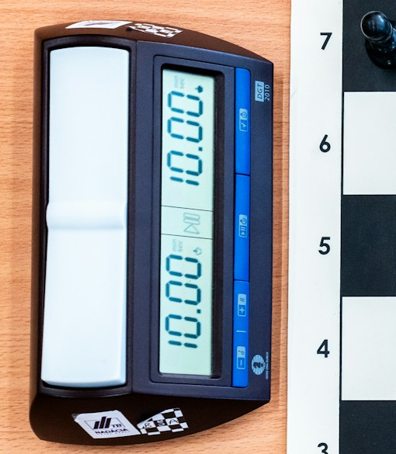
01 / 14 · ПРОЕКТ
ЧЕСТНЫЙ РАУНД
Честный
раунд
Соревнование заканчивается.
История решения остаётся.
ФСП × Самарский Политех
Хакатон · 7 ноября 2026

Slide 2
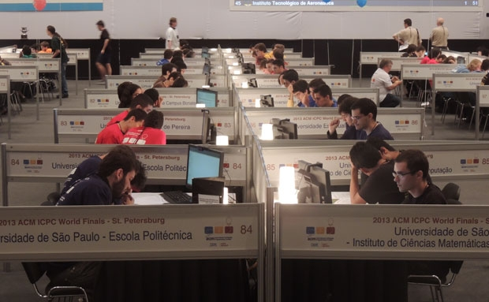
02 / 14 · ПРОБЛЕМА
ЧЕСТНЫЙ РАУНД
Результат есть. Истории решения нет.
Задачи
в чате
Время
отдельно
Итог
в таблице
Иллюстрация: финал ICPC, Санкт-Петербург, 2013 · АиФ. Не фото нашей команды.

Slide 3
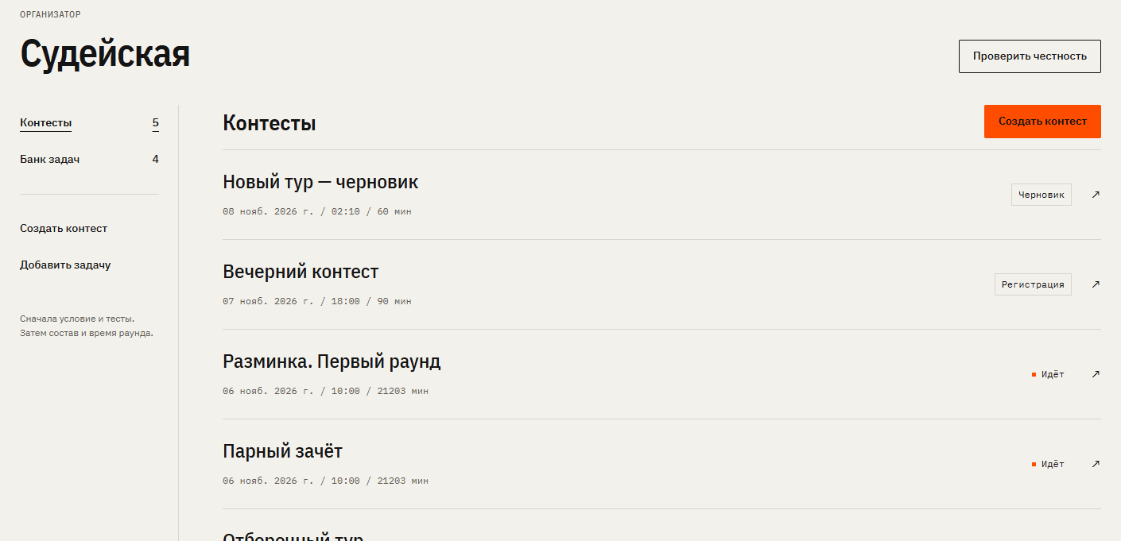
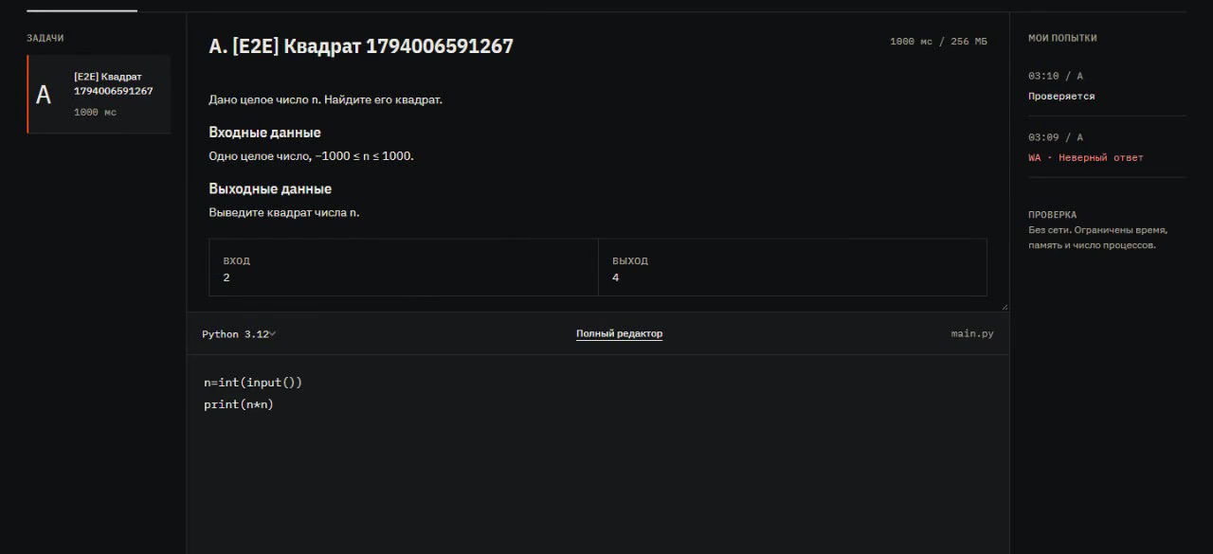
03 / 14 · РОЛИ
ЧЕСТНЫЙ РАУНД
Организатор готовит раунд, участник решает
Организатор
Участник
Судейская · задачи и контесты
Арена · условие, редактор и отправки
Экраны демонстрационного стенда

Slide 4
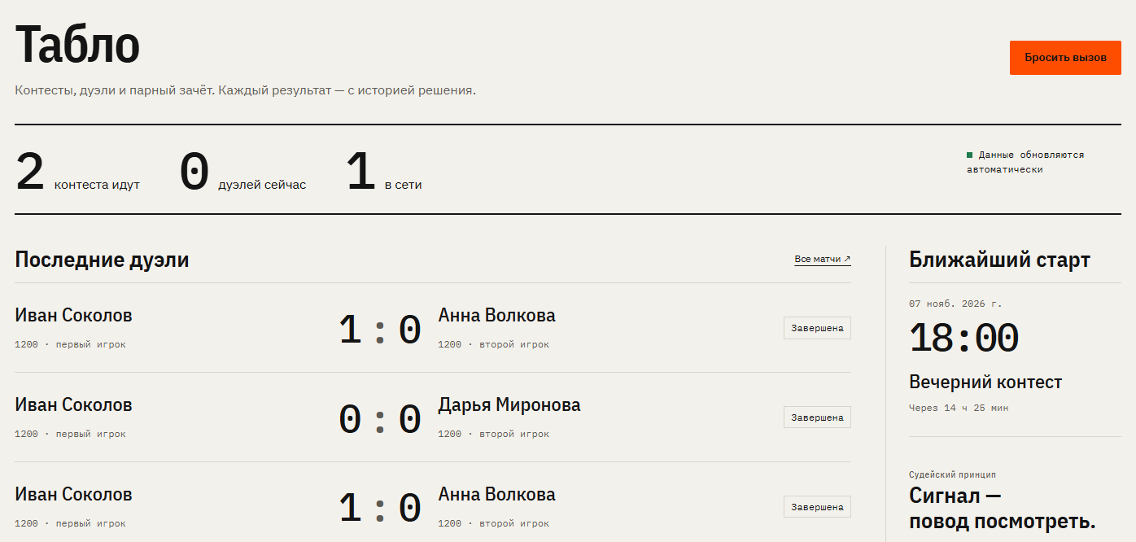
04 / 14 · ТАБЛО
ЧЕСТНЫЙ РАУНД
Что видно на общем экране
Идут сейчас
Число контестов и дуэлей
Последние дуэли
Участники и итоговый счёт
Ближайший старт
18:00 · Вечерний контест

Slide 5

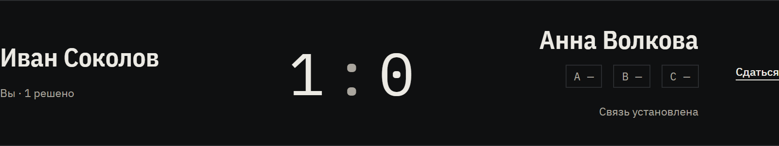
05 / 14 · ДУЭЛЬ
ЧЕСТНЫЙ РАУНД
Соперник виден. Его код закрыт.
Серверный таймер
На экране: счёт и прогресс по задачам
При обрыве связи таймер идёт. Подтверждённый черновик восстанавливается.

Slide 6
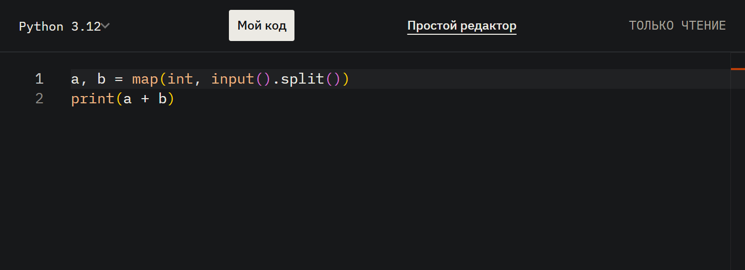
06 / 14 · КОМАНДА
ЧЕСТНЫЙ РАУНД
Общий зачёт, отдельные редакторы
Код напарника
Открывается только для чтения.
Мой код
Кнопка возвращает в свой редактор.
Общий зачёт
Успешная отправка засчитывается паре.

Slide 7
07 / 14 · ОТЛИЧИЕ
ЧЕСТНЫЙ РАУНД
Контест — основа. Наш фокус — процесс.
Подтверждённый сценарий | Честный раунд | Яндекс Контест
Автопроверка решений | Python / C++ | Есть
Личный и командный зачёт | Лично / пары | Есть
Дуэль по ссылке
Общий старт и закрытый код соперника
Пара в работе
Два редактора, распределение задач и чат
Разбор после финиша
Повтор редактора и решение организатора
Сравнение только по подтверждённым функциям. Источники: CREDITS.md · 07.11.2026

Slide 8
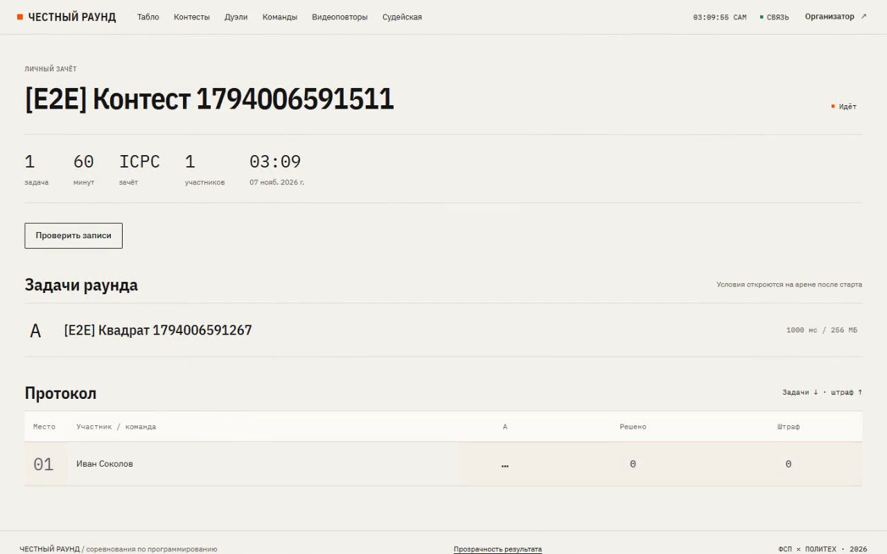

08 / 14 · ДЕМОНСТРАЦИЯ
ЧЕСТНЫЙ РАУНД
От отправки к судейскому повтору
Полная запись S1–S6 по QR

Slide 9
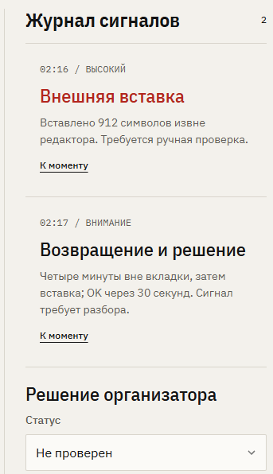
09 / 14 · ВИДЕОПОВТОР
ЧЕСТНЫЙ РАУНД
Что увидел организатор в записи Сергея
Отсчёт от ухода со вкладки
Журнал сигналов и решение
0:00
Ушёл со вкладки
4:00
Вернулся во вкладку
4:06
Вставил 912 символов извне
4:36
Отправил решение · OK
От вставки до отправки — 30 секунд
Синтетическая история. Сигнал помогает выбрать момент для ручной проверки.

Slide 10
10 / 14 · ПРИВАТНОСТЬ
ЧЕСТНЫЙ РАУНД
Проверяем без камеры и записи экрана
В записи
За пределами записи
30
Код и вставки
Фокус вкладки
Отправки решений
Камера и микрофон
Другие сайты
Буфер вне редактора
дней хранения
Сначала согласие. Запись видят участник и организатор.

Slide 11
11 / 14 · АРХИТЕКТУРА
ЧЕСТНЫЙ РАУНД
Как отправка получает вердикт
Отправка
с сайта
Очередь
Redis / BullMQ
Judge
воркер проверки
Docker-контейнер
запускает решение
Judge возвращает вердикт на сайт
У запуска нет сети. Действуют лимиты времени, памяти и процессов.
На стенде один слот проверки. Сайт и judge работают на одном сервере.

Slide 12
12 / 14 · СТАТУС
ЧЕСТНЫЙ РАУНД
Что уже можно проверить
Работает
Контесты, дуэли, пары, проверка решений и повтор
Демо-данные
Быстрый вход и исторические случаи для разбора
В планах
Отдельный judge, gVisor, рейтинг и подбор
Проверки и ограничения: docs/STATUS.md и docs/LIMITATIONS.md

Slide 13
13 / 14 · РАЗВИТИЕ
ЧЕСТНЫЙ РАУНД
Как усилить изоляцию проверки
Сейчас
Сайт и judge на одном сервере
Решения запускаются в Docker с ограничениями.
Шаг 1
Перенести judge на отдельный сервер
Убрать с машины проверки сайт и секреты приложения.
Шаг 2
Запускать решения через gVisor
Системные вызовы программы обрабатывает дополнительный слой.
Отдельный сервер и gVisor пока в плане.

Slide 14

14 / 14 · ПОПРОБОВАТЬ
ЧЕСТНЫЙ РАУНД
Откройте свой раунд
fairround.176.53.244.36.sslip.io
Демо-доступ — первым блоком на /login
Организатор · org@demo.local
Участник · user1@demo.local
Пароль демо: FairRound2026!
ПВГУС БРБ24
Шуруто Константин Львович
Калинин Николай Юрьевич
Евсеенко Никита Владимирович
Луньков Илья Павлович
Якимов Александр Борисович

